Slide 1
Audit Carrefour
Magasin: Hyper La Soukra
Dr Hend KAMMOUN
Dr Raja BOUHALFAYA
Melle Imen SLITI
Le 21 Juin 2019

Slide 2
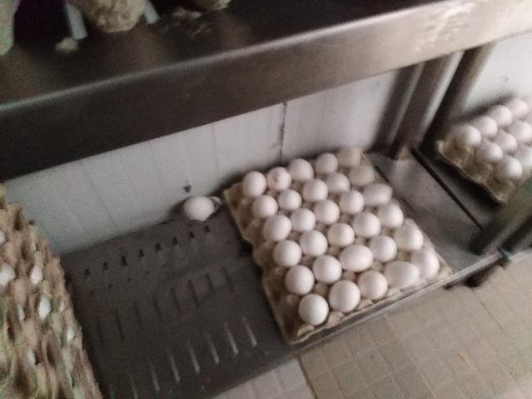
Casserie: Présence de débris d’œufs cassés sur les étagères de stockage. Améliorer le nettoyage à ce niveau.

Slide 3
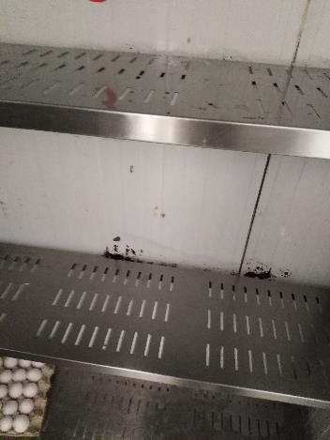
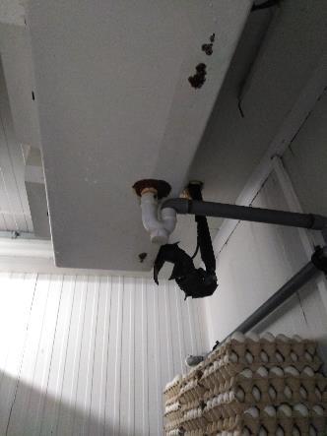
Casserie: Développement de rouille au niveau de l’évaporateur et sur le revêtement mural.

Slide 4
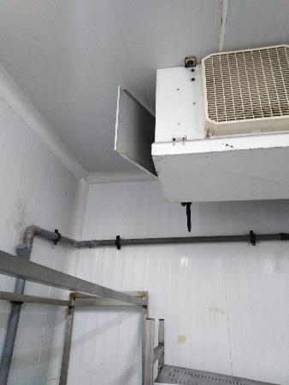
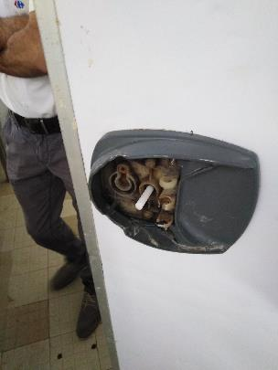
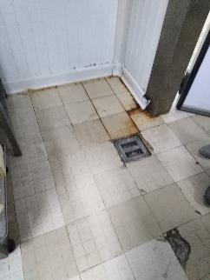
Viennoiserie: La poignée de la CF était endommagé.
Le carrelage était crevassé sur plusieurs niveaux et une partie du cache de l’évaporateur n’était pas correctement fixée.

Slide 5
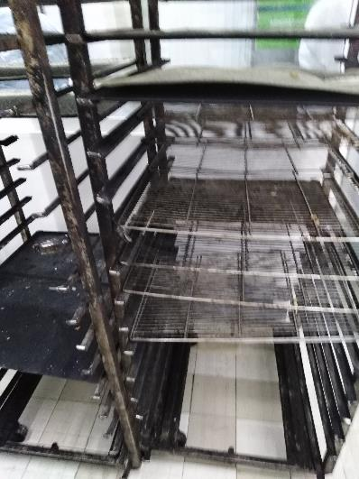
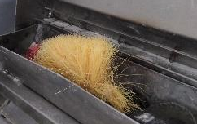
Viennoiserie: Manque de propreté des chariots, par la présence de traces de souillures persistantes à ce niveau.
Le balai utilisé pour le nettoyage du laminoir, était usé.

Slide 6
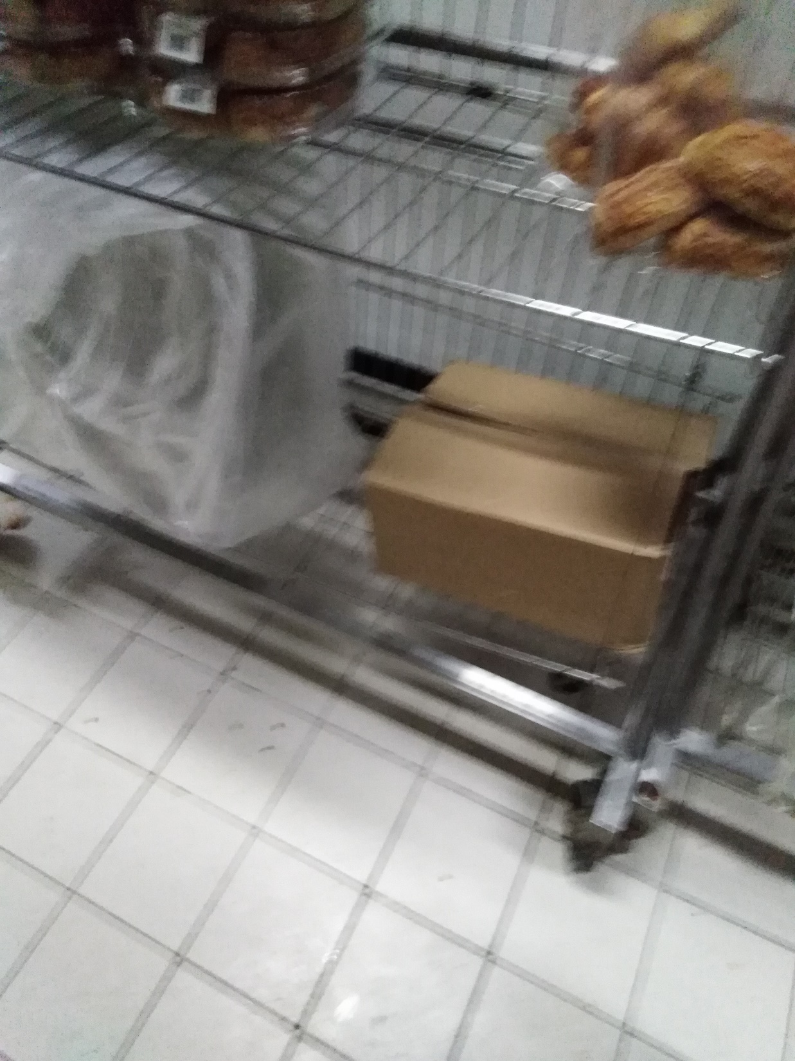
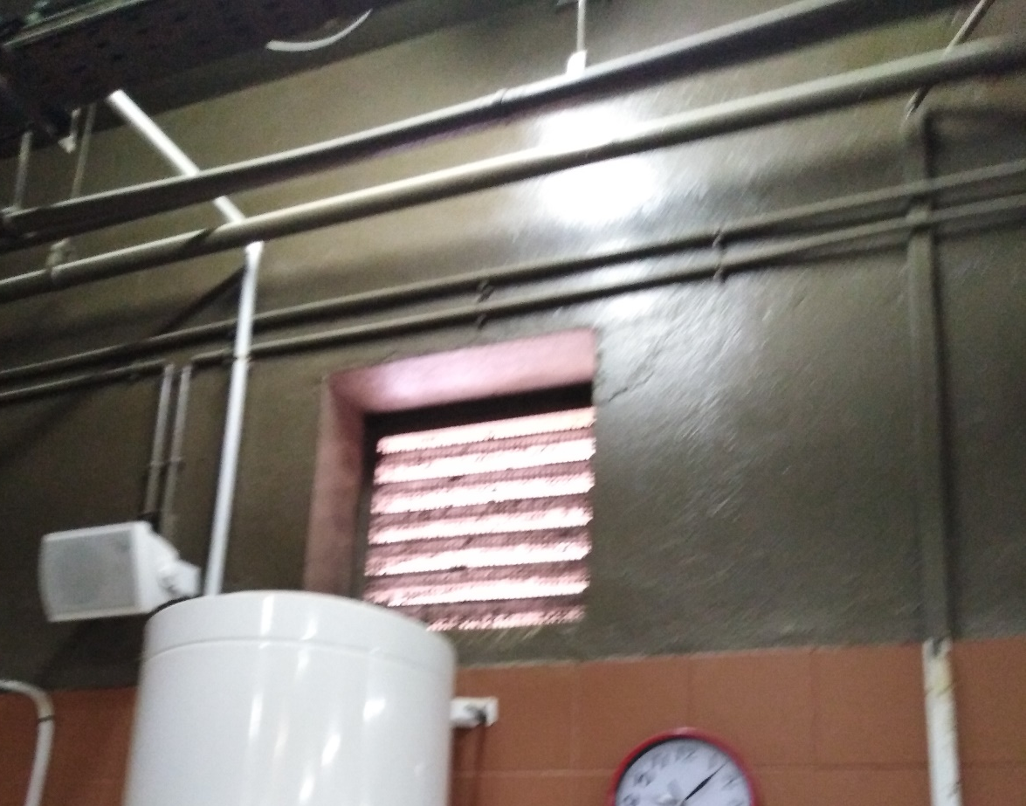
Présence de cartons dans la zone d’emballage des viennoiseries.
Dépôt de farines sur les trappes d’aération.

Slide 7
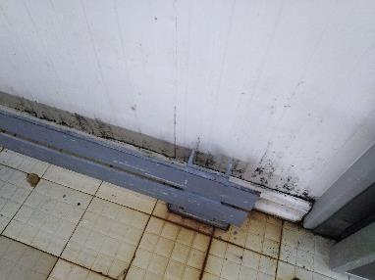
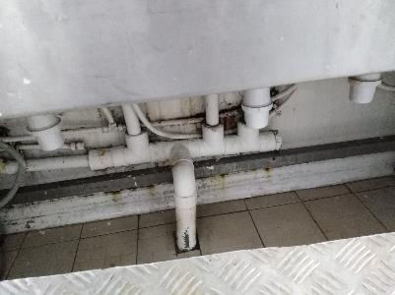
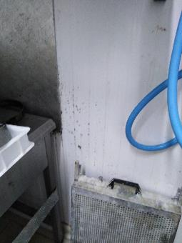
Présence piqûres de moisissures sur plusieurs niveaux: revêtements muraux de la viennoiserie et de la plonge de la pâtisserie.

Slide 8
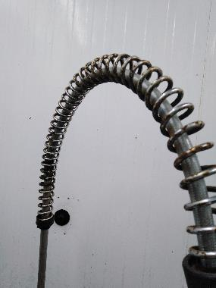
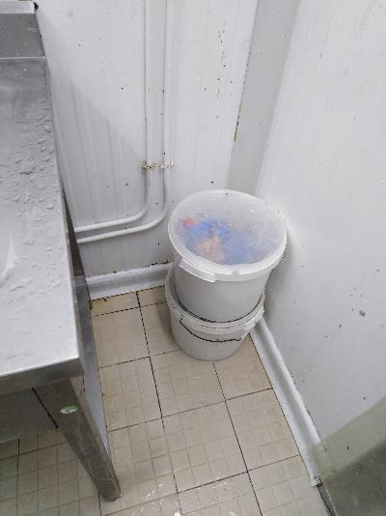
Fruiterie: Développement de rouille au niveau du tuyau du flexible de la douchette.
Entreposage des seaux d’olives à même le sol.

Slide 9
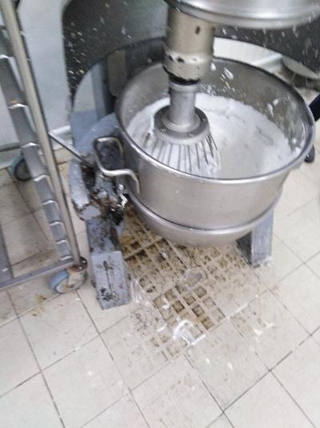
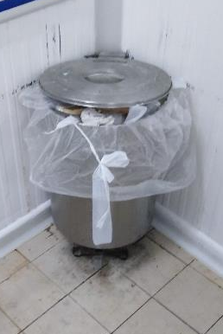
Pâtisserie: Présence de traces de souillures en dessous du batteur.
La poubelle était usée, avec débordement des déchets.

Slide 10
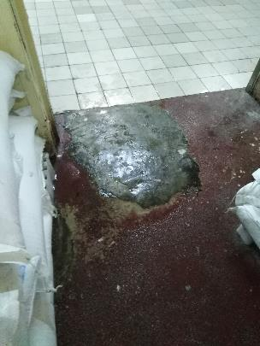
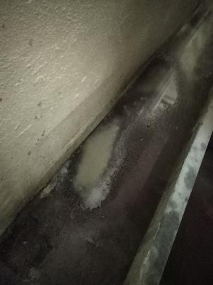
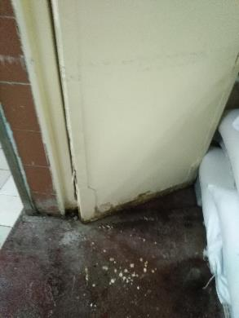
Réserve sèche: Le revêtement du sol était endommagé.
Stagnation d’eau dans la zone derrière les étagères de stockage.

Slide 11
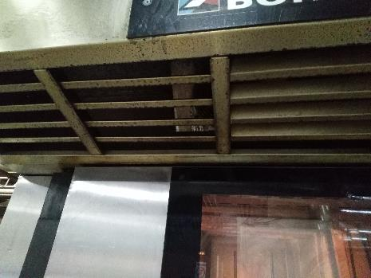
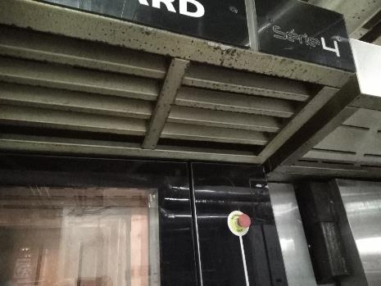
Boulagerie:Manque de propreté des hottes aspirantes au dessus des fours.

Slide 12
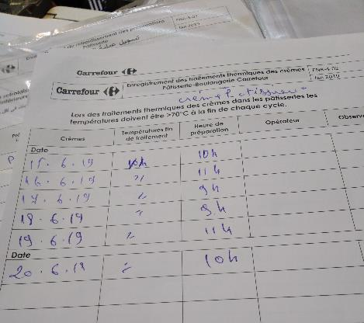
Enregistrement erroné et incomplet de la fiche de suivi des traitements thermiques des crèmes, à partir de la date du 15/06/2019.

Slide 13
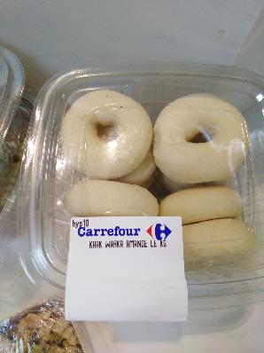
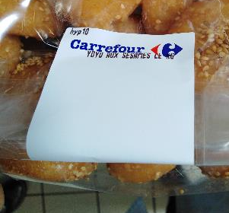
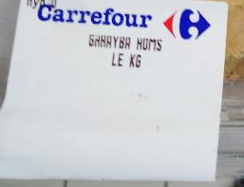
Pâtisserie traditionnelle: Absence de la liste des ingrédients sur les étiquettes pour certains produits tels que yoyo aux sésames, Ghrayba homs et kaak warka,…

Slide 14
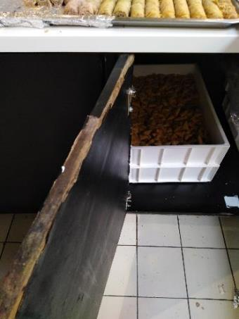
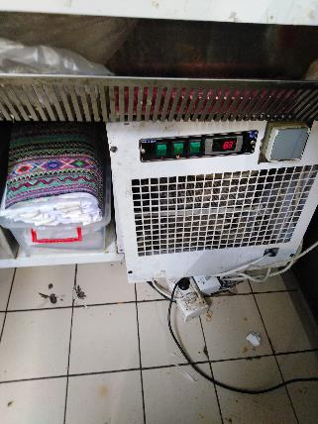
Stand pâtisserie traditionnelle: Certaines portières des zones de stockage étaient usées.
Le cache de l’évaporateur du comptoir frigorifique n’était pas correctement fixé.
Un bac de produits n’était pas protégé.

Slide 15
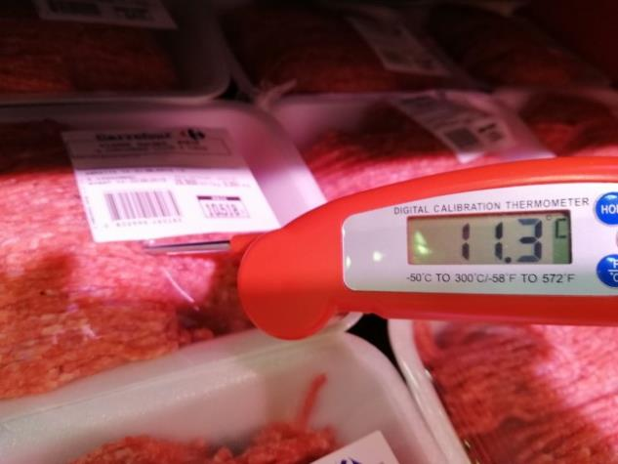
boucherie: température à cœur de la viande hachée au linéaire est 11,3°C

Slide 16
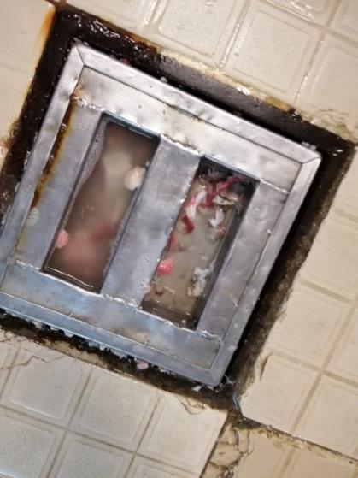
boucherie: regard d’évacuation sale dans la chambre froide

Slide 17
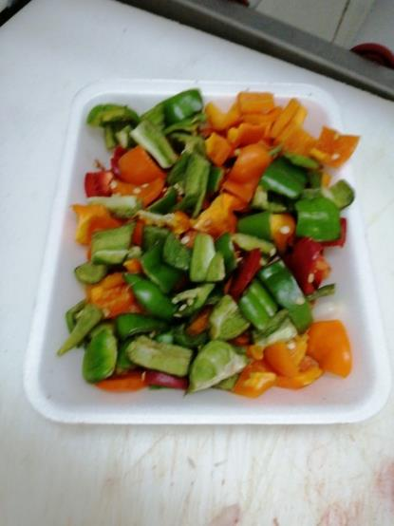
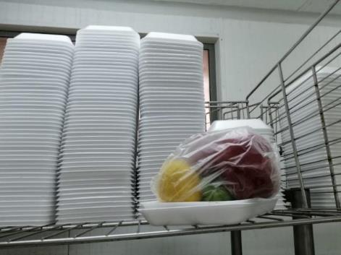
Boucherie: présence de piments découpés depuis la veille et les légumes sont entreposés a coté des barquettes d’emballage

Slide 18
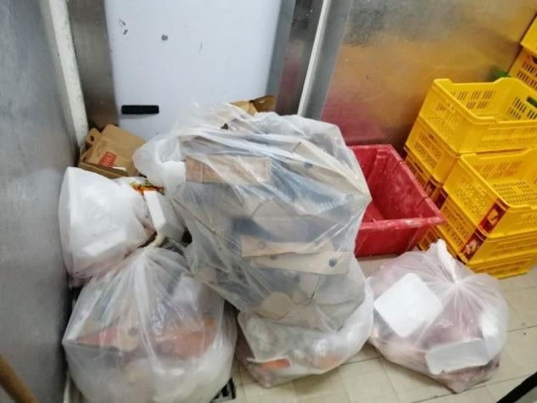
Local déchets boucherie: absence de benne à ordure

Slide 19
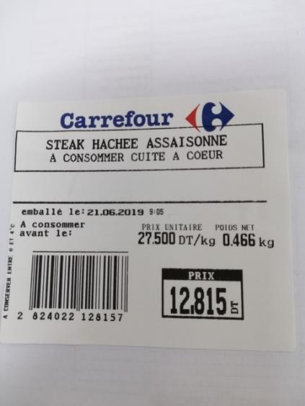
Boucherie: pour certains produits et certaines dates : manque de l’impression de DLC sur les étiquettes balances ex steak haché assaisonné du 21/06/19 et 14/06/19

Slide 20
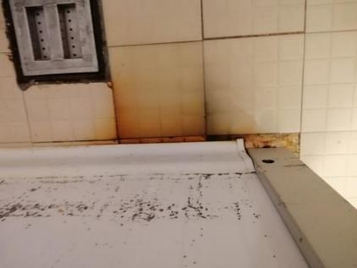
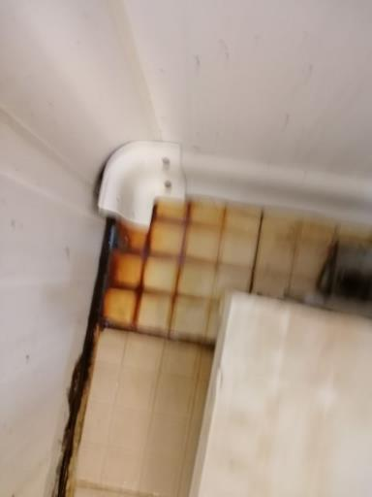
Boucherie: présence de traces de rouille au sol à plusieurs endroits (labo, ch froide, etc…)

Slide 21
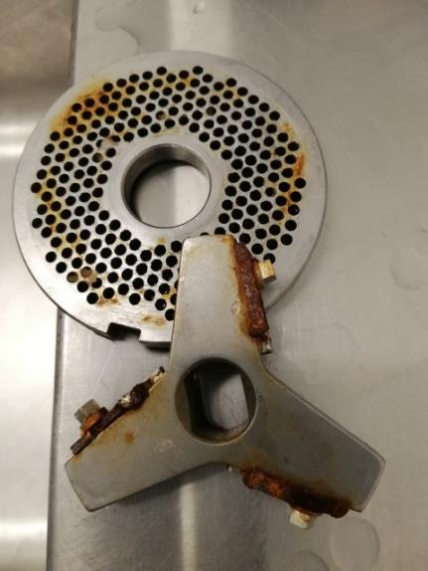
boucherie trad: présence de pièces rouillées du hachoir

Slide 22
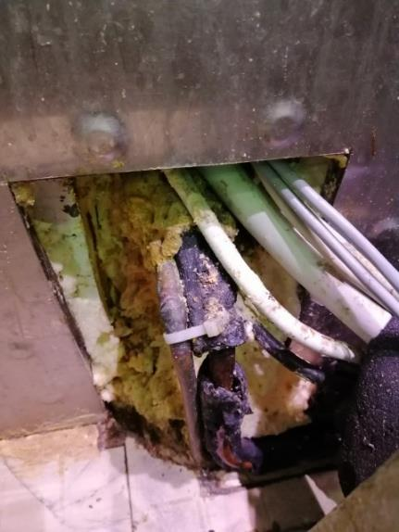
boucherie trad: mousse endommagée suite aux travaux techniques

Slide 23
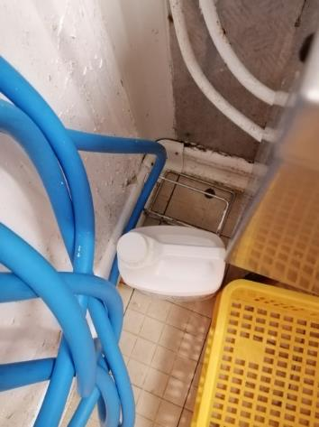
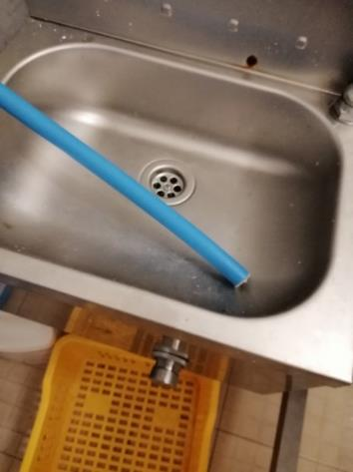
boucherie: centrale de nettoyage sns pistolet, support de produit non fixé

Slide 24
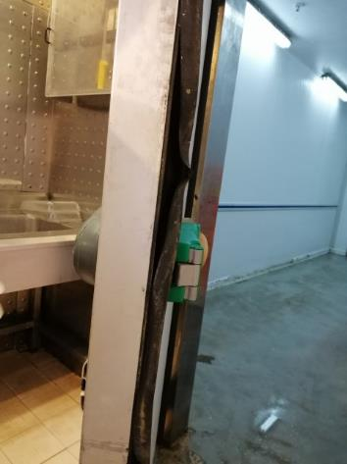
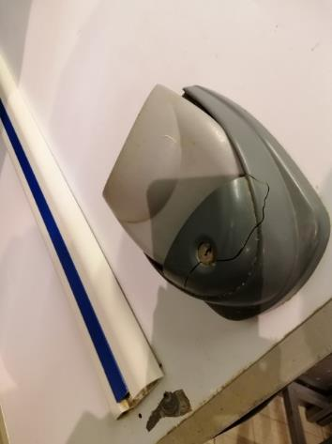
Ch froide volailles trad: joint de la porte usé et endommagé, poignée de la porte coincée

Slide 25
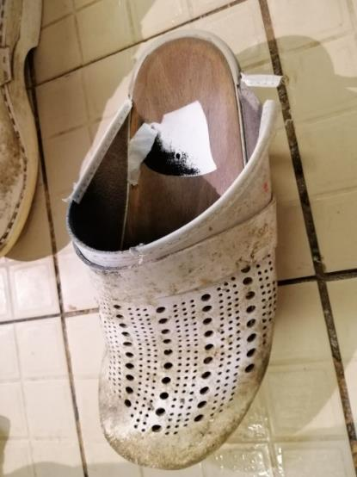
Volailles trad: sabot de travail usé

Slide 26
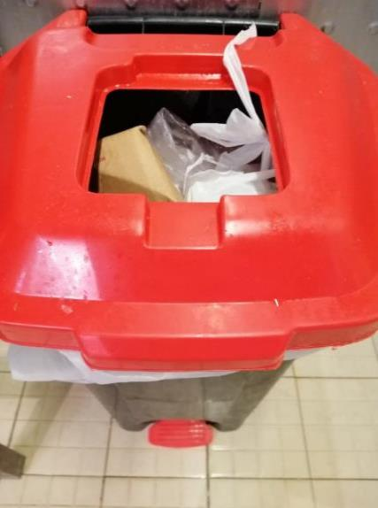
Volailles trad: poubelle endommagée: pédales et roue cassée, avec absence du petit couvercle

Slide 27
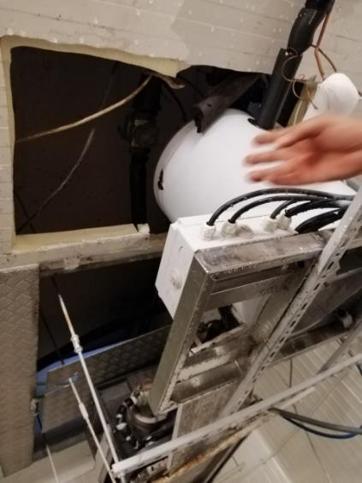
Poissonnerie: présence de trous non protégés au plafond de la ch froide

Slide 28
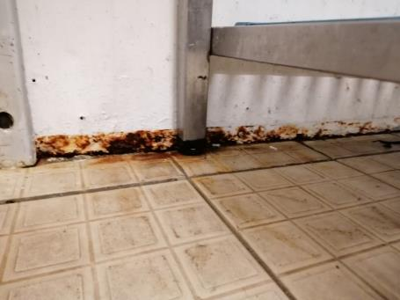
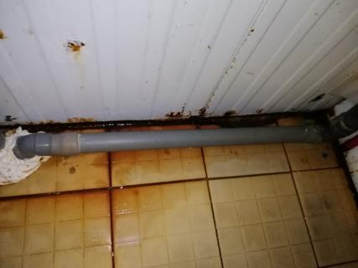
Poissonnerie: présence de traces de rouille au sol à plusieurs endroits (labo, ch froide, etc…)

Slide 29
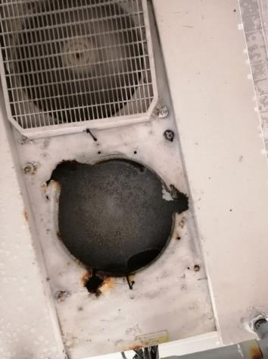
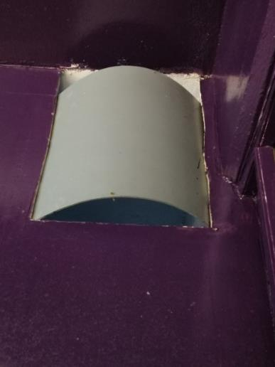
Poissonnerie: présence de trous non protégés au mur du stand
Absence de grille évaporateur au niveau de la chambre froide positive

Slide 30
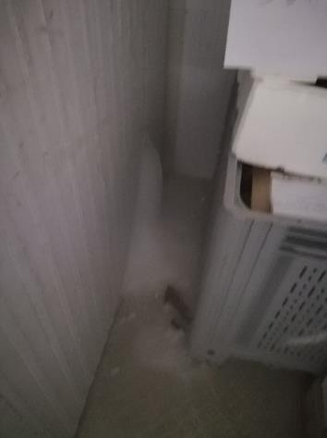

Poissonnerie et traiteur: présence de dépôt de givre au niveau évaporateur et sol de la ch froide négative

Slide 31

réception: le certificat de salubrité livrée par la société Tunisie lapins comporte toujours la livraison de 2 produits (caille et lapin) alors que la livraison peut concerner un seul produit.

Slide 32

Charcuterie/fromages: Etiquetage d’un produit Fromage râpé, par une étiquette portant la dénomination et les mentions du produit Jambon de poulet.

Slide 33



Charcuterie/Fromages: Plusieurs morceaux de fromages et un boudin de charcuterie entamé, étaient dépourvus d’identification.

Slide 34


Présence de dates d’ouvertures différentes pour un morceau de fromage Gouda Le Fort: le 10/06 sur le morceau entamé et le 09/06 sur la fiche de traçabilité.

Slide 35


Perte de traçabilité pour un morceau de fromage, lot 190413, entamé le 14/06/2019.

Slide 36


Labo. Traiteur: Développement de rouille sur les jointures, et sur l’une des parois du batteur.

Slide 37


Traiteur: Etat de propreté insatisfaisant des grilles de la hotte au dessus de la rôtissoire.
Entreposage de la palette à pizza à même le sol derrière le four, avec manque de propreté à ce niveau.

Slide 38


Certaines mentions (DLC, prix) étaient illisibles sur les tickets balance des salades exposées dans le meuble froid LS.

Slide 39


Stand Sushi: La liste des ingrédients mentionnés en langue arabe était incomplète.

Slide 40


PLS: Une partie du meuble était endommagée, certains éclairages n’étaient pas fonctionnels.

Slide 41

Manque de propreté par la présence de déchets divers et cela au niveau d’une partie du meuble froid destiné aux produits laitiers/fromages.

Slide 42

Réserve PGC: Un porte-appât était endommagé et dépourvu de couvercle.

Slide 43


réception: sol sale sous le quai de réception

Slide 44


Local déchets: collecte de déchets dans les caddys de clients

Slide 45


Fraiche découpe: non respect de l’hygiène des mains par le personnel du fournisseur de jus

Slide 46

Fraiche découpe: machine de découpe ananas sale (après nettoyage) avec présence de plusieurs moustiques

Slide 47

Fraiche découpe: découpe de melon et pastèque sans désinfection préalable des fruits,
Manque de DLC sur l’étiquette balance du melon découpé

Slide 48


FLEG: étiquetage non conforme par rapport à la réglementation en vigueur des produits BIO (absence des coordonnées du fournisseur, DF, lot, etc…….)

Slide 49


ch froide Fleg: tubes néons à moitié fixés (risque de chute) et évaporateurs sales

Slide 50

Olives épices: présence d’un trou au niveau des grilles d’aération qui présente un risque d’introduction de nuisibles dans la réserve sèche des fruits secs

Slide 51



Vestiaires sanitaires: présence de restes d’aliments dans les vestiaires hommes et femmes et de restes de cigarettes dans les douches femmes

